Slide 1
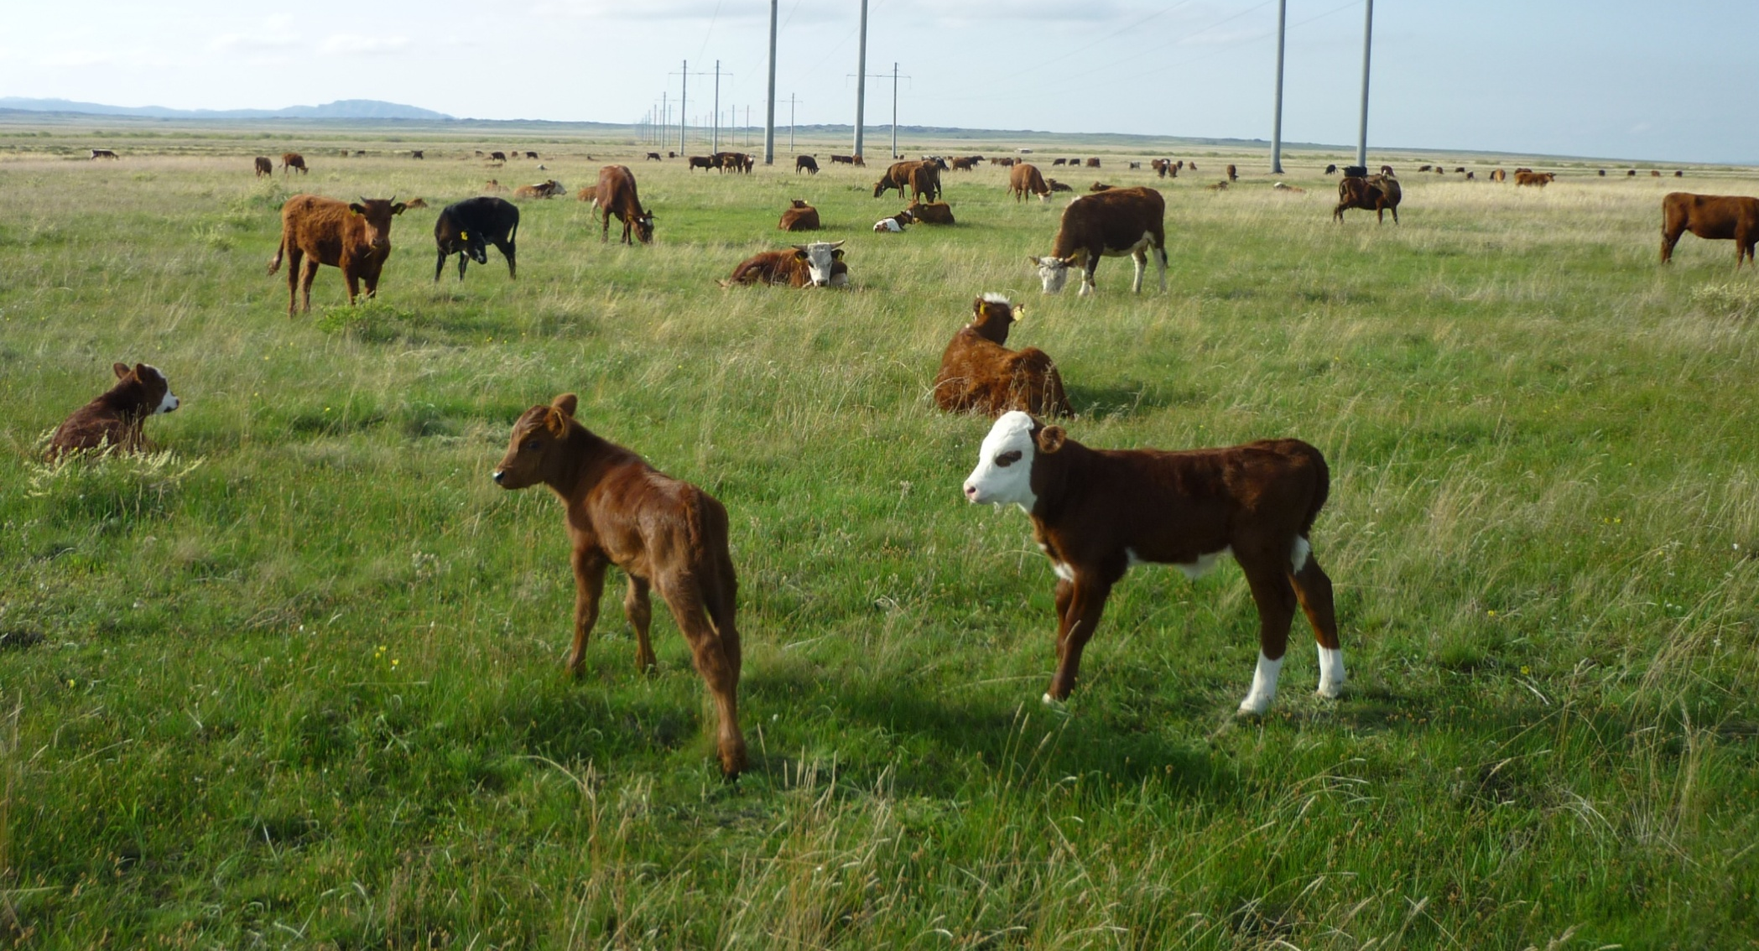
СОВЕРШЕНСТВОВАНИЕ СИСТЕМЫ ВЕТЕРИНАРНОЙ БЕЗОПАСНОСТИ В РЕСПУБЛИКЕ КАЗАХСТАН
Министерство сельского хозяйства Республики Казахстан

Slide 2
Структура ветеринарной службы РК
на республиканском уровне
Министерство
сельского хозяйства РК
Комитет ветеринарного контроля и надзора
Управление ветеринарной
и пищевой безопасности
Теринспекции областей, г.г. Астана и Алматы
ГУ «Национальный референтный центр по ветеринарии»
РГП «Республиканская ветеринарная лаборатория»
ГУ
«Республиканский противоэпизооти-ческий отряд»
Областные, региональные филиалы
Теринспекции районов (городов областного значения)
Филиал в
г. Алматы
Областные
филиалы
Районные
диагностические
филиалы

Slide 3
Структура ветеринарной службы РК
на местном уровне
Отделы ветеринарии при Управлении сельского хозяйства
МИО областей
(города республиканского значения, столицы)
Отделы ветеринарии
Государственные ветеринарные организации
МИО районов (города областного значения)
Ветеринарные пункты
ветеринарные
врачи сельских округов
Аппарат акима сельского округа

Slide 4
Основные проблемы в системе ветеринарии
Республики Казахстан
Несовершенство законодательной базы в области ветеринарии
Институциональное несовершенство системы ветеринарии
Недостатки ветеринарной лабораторной сети и ее оснащении
Низкое качество проведения ветеринарных мероприятий
Недостатки процедуры проведения идентификации животных
Необеспеченность кадрами и низкая квалификация ветеринарных специалистов
Несоответствие международным стандартам и слабая интеграция с международными организациями

Slide 5
Несовершенство законодательной базы в области ветеринарии
Меры
Упрощена процедура выдачи ветсправки с расширением ареала ее действия и сокращены лицензируемые виды деятельности
Усовершенствован механизм и увеличен размер компенсации за изъятых и уничтоженных больных животных
Предусмотрена государственная социальная поддержка ветеринарных специалистов
Гармонизация ветзаконодательства с учетом международных стандартов и рекомендации МЭБ, ФАО, ЕС
Разработаны требования к объектам госветсанконтроля и предложения по ужесточению мер ответственности за нарушение ветзаконодательства

Slide 6
Институциональное несовершенство системы ветеринарии
Меры
Создан Комитет ветеринарного контроля и надзора
Повсеместно идет работа по созданию и оснащению госветорганизации МИО с ветпунктами в сельских округах
Дальнейшее совершенствование системы ветеринарной службы на местном уровне
Создан Научно-технический совет по вопросам ветеринарии

Slide 7
Недостатки ветеринарной лабораторной сети и ее оснащении
Меры
Строительство и ввод в эксплуатацию областных и районных ветеринарных лабораторий
Аккредитация ветлабораторий по международным стандартам
Предоставление свободных помещений в построенных районных ветлабораториях другим веторганизациям
Материально-техническое оснащение ветлабораторий

Slide 8
Низкое качество проведения ветеринарных мероприятий
Меры
Пересматривается стратегия проведения ветеринарных мероприятий
Поэтапное внедрение стандартов GMP/GLP* и создание в перспективе новых биопроизводств ветпрепаратов с участием ведущих мировых производителей
Разработка региональной программы контроля за особо опасными болезнями животных на территории Центральной Азии
Материально-техническое оснащение ветеринарных организаций с ветеринарными пунктами
Зонирование территории и внедрение системы математически достоверной выборки образцов проб
«Good Manufacturing Practice» - надлежащая производственная практика
«Good Laboratory Practice» - надлежащая лабораторная практика

Slide 9
Недостатки процедуры проведения идентификации животных
Меры
Проведен учет поголовья КРС
Обязательная регистрация производителей ушных бирок в ICAR
Пересмотрена процедура идентификации животных и создан процессинговый центр по идентификации животных
Переход к проведению централизованного закупа ушных бирок и идентификации животных на безвозмездной основе
Совершенствование информационной базы данных по идентификации животных
Корректируется методика определения численности поголовья животных

Slide 10
Необеспеченность кадрами и низкая квалификация ветеринарных специалистов
Меры
Ведется работа по трудоустройству выпускников учебных заведений, в т.ч. в рамках проекта «С дипломом в село»
Подготовка кадров по программе «Болашак»
Усиление роли общественных веторганизаций в деятельности ветслужбы
Обучение и проведение курсов по повышению квалификации ветспециалистов
Совместно с МОН РК пересмотрены рабочие учебные планы

Slide 11
Несоответствие международным стандартам и слабая интеграция с международными организациями
Меры
Подписано Соглашение о сотрудничестве между МЭБ и Правительством
Сотрудничество с международными организациями в области ветеринарии
Реализация рекомендаций МЭБ по совершенствованию ветслужбы РК
Создание координационного центра МЭБ по контролю за ящуром по центрально-азиатскому региону (в г.Астана)

Slide 12
Ожидаемые результаты
налажена система учета поголовья сельскохозяйственных животных
повышено качество проведения ветеринарных мероприятий
контроль продукции по всей цепи жизненного цикла
обеспеченность квалифицированными кадрами
усиление ветслужбы РК в рамках международного сотрудничества (плодотворное международное сотрудничество)
гармонизирована нормативная правовая база в области ветеринарии

Slide 13
БЛАГОДАРЮ ЗА ВНИМАНИЕ!

